Slide 1
Консультирование родителей: плюсы и минусы
Подготовил:
учитель-логопед МДОУ «Детский сад № 57 «Катюша»
Забеленкова Н.В.
г. Тамбов
2024

Slide 2
В законе Российской Федерации «Об образовании» указано, что одной из основных задач, стоящих перед детским садом, является взаимодействие с семьей для обеспечения полноценного развития ребенка [1].
Во ФГОС ДО большое внимания уделяется работе с родителями: отмечено, что одним из принципов дошкольного образования является сотрудничество Организации с семьей [8].
Согласно «Распоряжению Минпросвещения России от 06.08.2020 N Р–75 (ред. от 06.04.2021) при порядке оказания логопедической помощи в организации, обязательным является консультативная деятельность [2].

Slide 3
Логопедическая консультация – это вид медико-педагогического консультирования по вопросам различных речевых нарушений функционального или органического характера.
Задачи в рамках логопедического консультирования:
оказание всесторонней помощи родителям (законным представителям) в обеспечении условий для развития детей;
оказание консультативной помощи родителям (законным представителям) по различным вопросам речевого воспитания, обучения и развития детей дошкольного возраста;
оказание содействия в социализации детей дошкольного возраста;
проведение комплексной профилактики различных отклонений в речевом развитии детей дошкольного возраста;
обеспечение взаимодействия между ДОУ и семьями воспитанников.

Slide 4
Основные принципы консультирования родителей (законных представителей) учителем-логопедом
Взаимоуважение и эмпатия
Индивидуальный подход
Сотрудничество и партнерство
Непрерывность и последовательность

Slide 5
Плюсы консультирования
Конфиденциальность;
Максимально индивидуальный подход;
Повышение родительской компетентности;
Поддержка родителей (законных представителей) в образовании и воспитании ребенка с особыми потребностями

Slide 6
Минусы консультирования
Посещают не все родители;
Конфликты между родителем (законным представителем) и педагогом. Когда учитель-логопед говорит не только об успехах, но и над чем нужно поработать. Это «напрягает» родителей, ведь «детский сад всему должен научить» [7].

Slide 7
Заключение
Педагогическое консультирование родителей (законных представителей) является важным инструментом в работе учителя-логопеда. Оно позволяет установить эффективное взаимодействие между родителями (законными представителями) и педагогами, помогает родителям развивать навыки воспитания и обучения детей с нарушением речи.

Slide 8
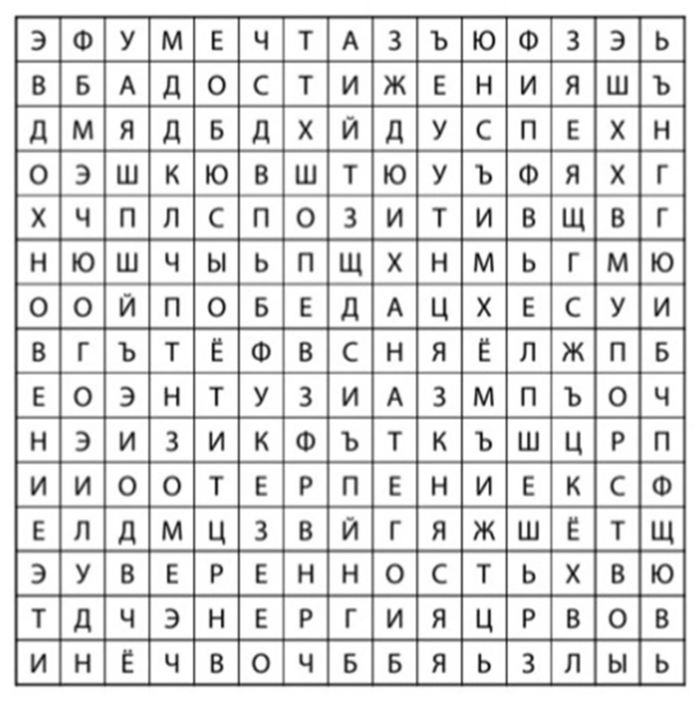
Таблица-
Мотиватор
[5]

Slide 9
Список используемых источников
1. Распоряжение Минпросвещения России от 06.08.2020 N Р–75 (ред. от 06.04.2021) «Об утверждении примерного Положения об оказании логопедической помощи в организациях, осуществляющих образовательную деятельность».
2. Словари и энциклопедии [Электронный ресурс]. Толковый словарь Ожегова С.И.: https://gufo.me/dict/ozhegov
3. Сертакова Н.М. Инновационные формы взаимодействия ДОУ с семьей. М.: Детство–Пресс: 2013.
4. https://навигаторыдетства.рф/
5. Telegram: Contact @psihologtutcom

